Slide 1
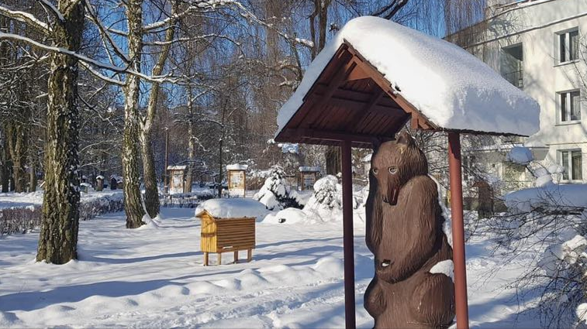
PIERWSZY SEMESTR ZA NAMI…

Slide 2
WYBORY DO SAMORZĄDU UCZNIOWSKIEGO
2020/2021

Slide 3
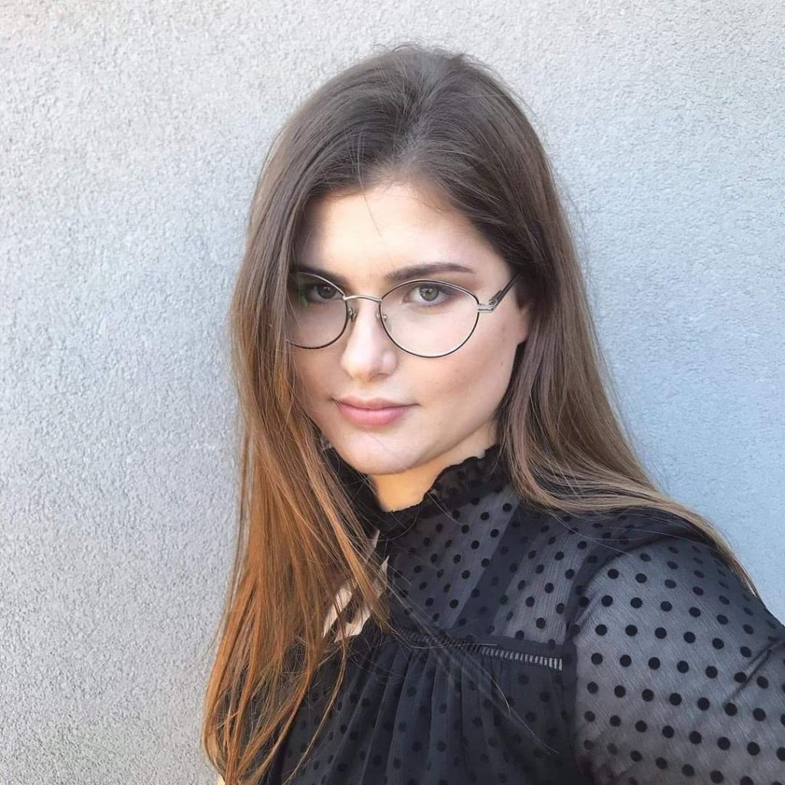
Przewodnicząca Samorządu Uczniowskiego
Karolina Wołoszyn

Slide 4
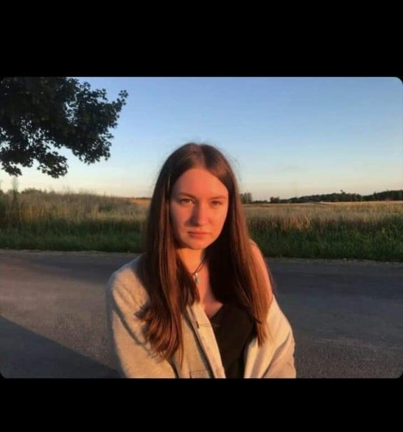
Zastępca Przewodniczącej Samorządu Uczniowskiego
Aleksandra Kramek

Slide 5
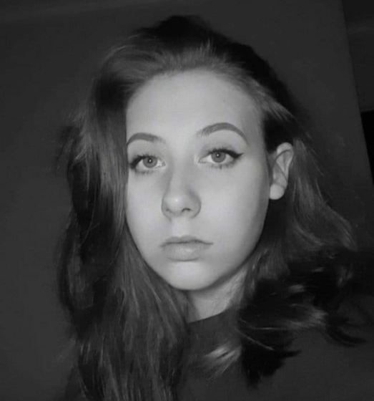
Zastępca Przewodniczącej Samorządu Uczniowskiego
Nikola Korulczyk

Slide 6
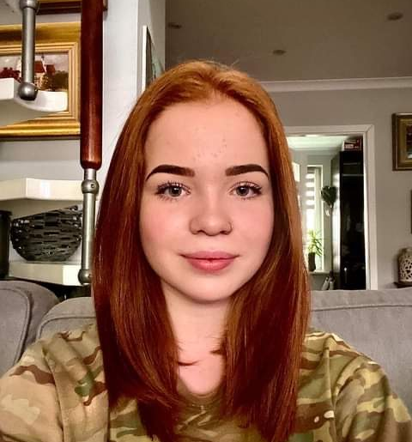
Sekretarz Samorządu Uczniowskiego
Katarzyna Koźmińska

Slide 7
DYSKOTEKA SZKOLNA

Slide 8
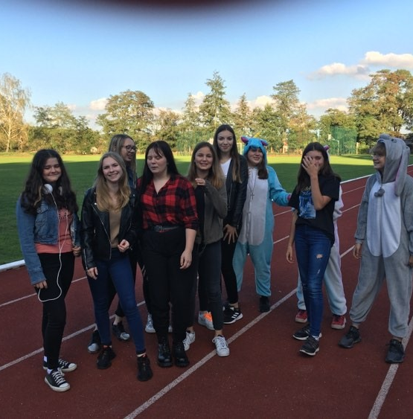

Slide 9
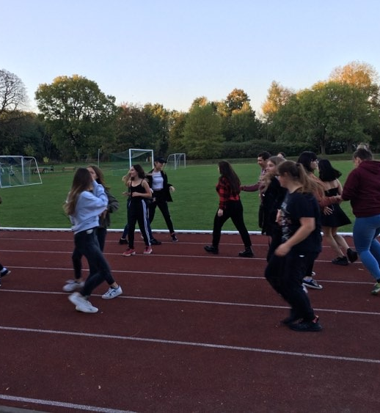
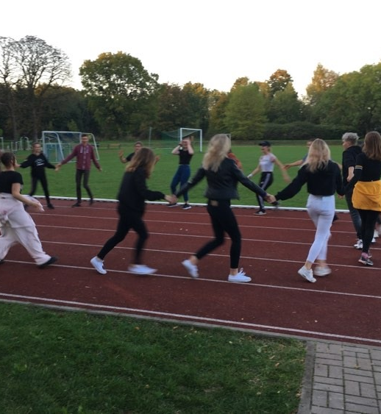

Slide 10
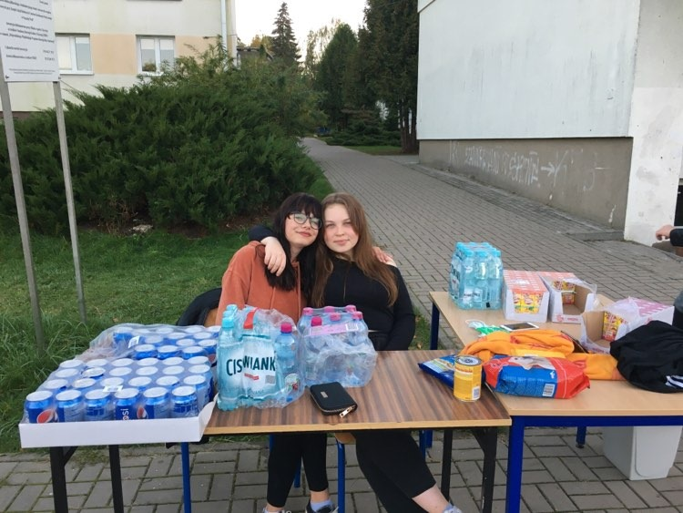
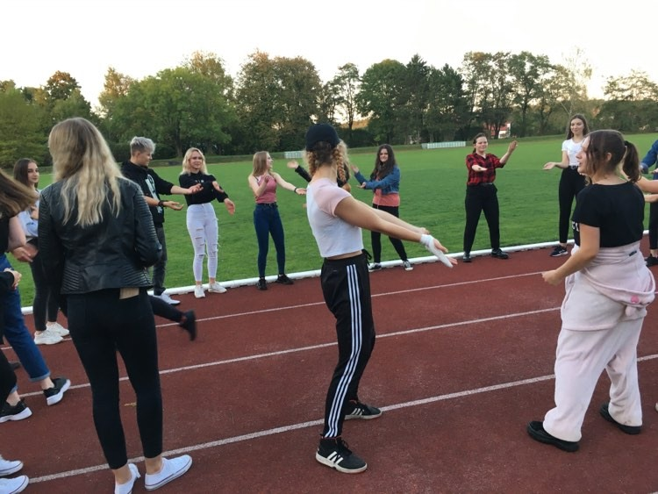
ZBIÓRKA KARMY DLA SCHRONISKA PODCZAS DYSKOTEKI SZKOLNEJ

Slide 11
UDZIAŁ W AKCJI „NAKARM PSA”

Slide 12
ZBIÓRKA NAKRĘTEK
DLA HOSPICJUM im. MAŁEGO KSIĘCIA
W LUBLINIE

Slide 13
AKCJA „CZAPKA MIKOŁAJA”

Slide 14
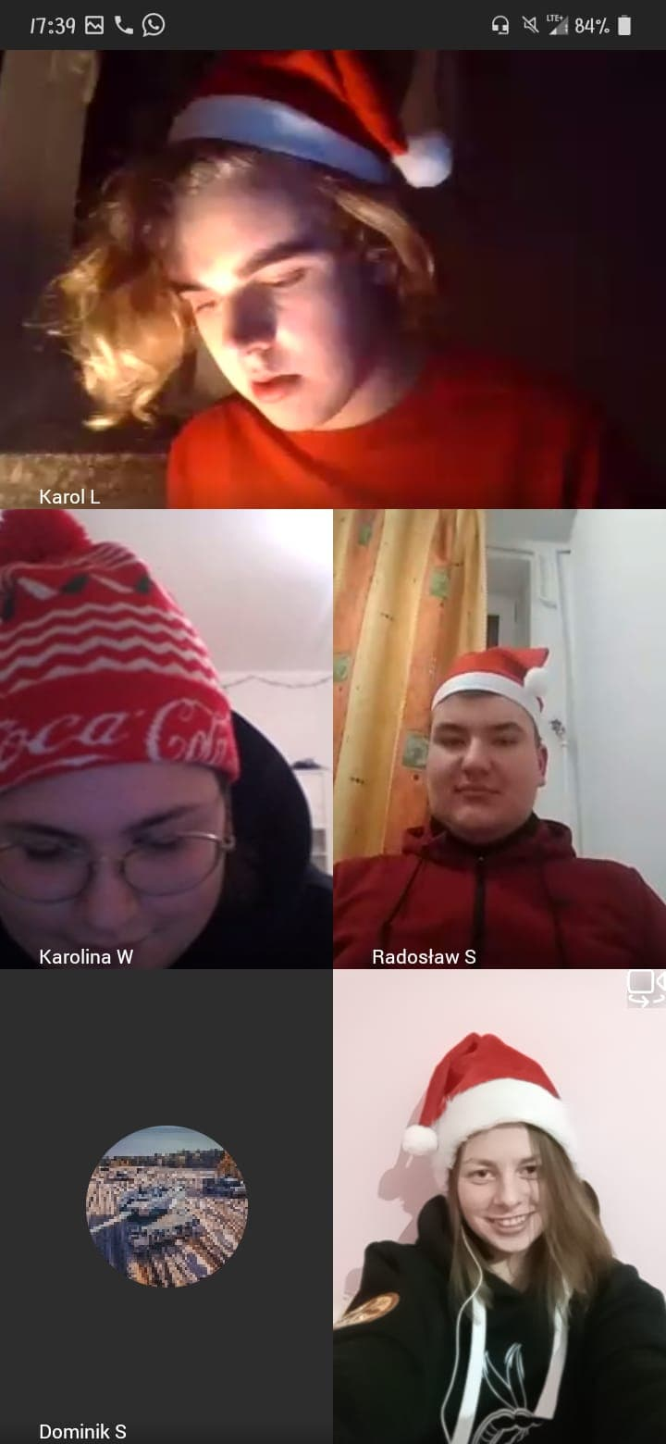
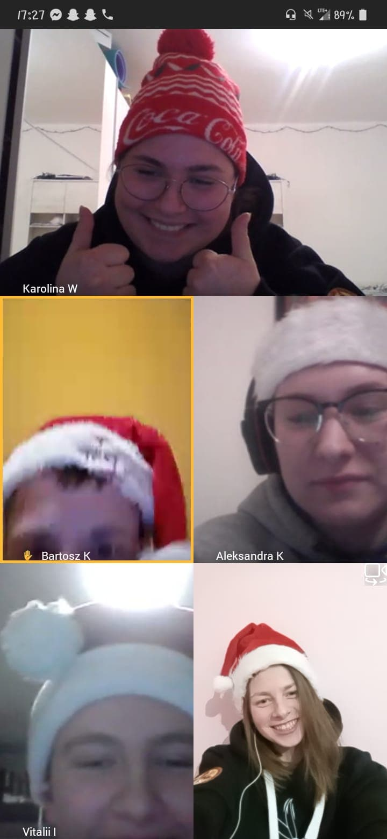
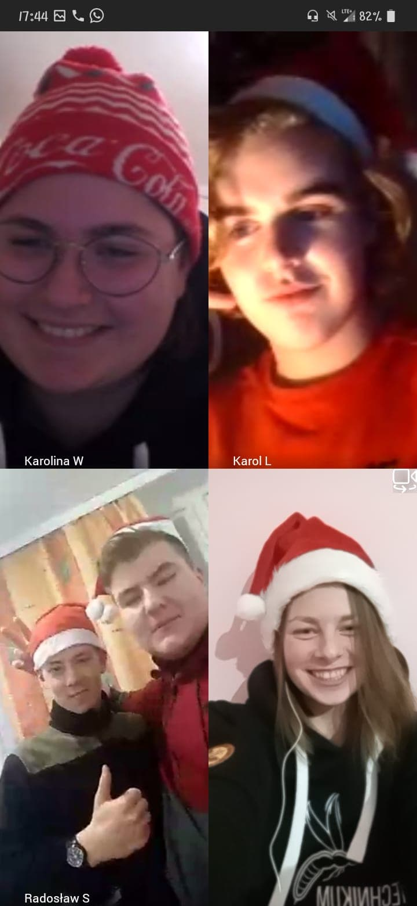

Slide 15
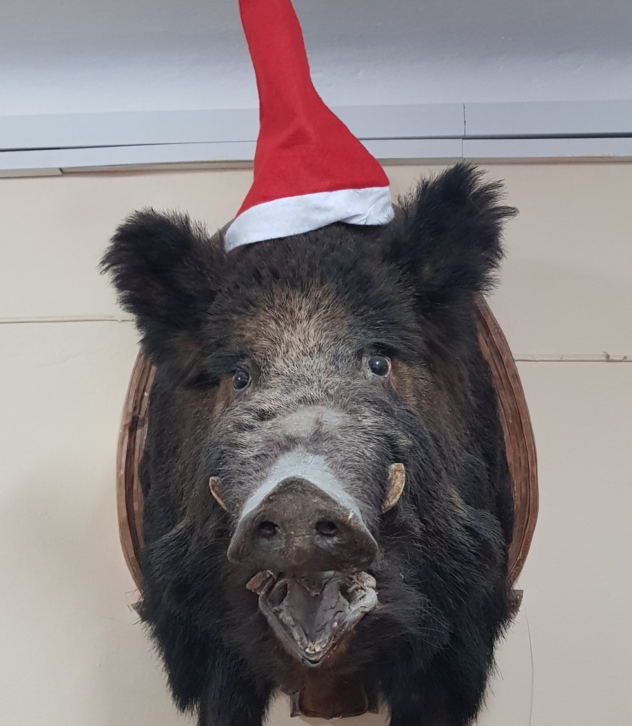

Slide 16
BLUZY Z LOGO SZKOŁY

Slide 17
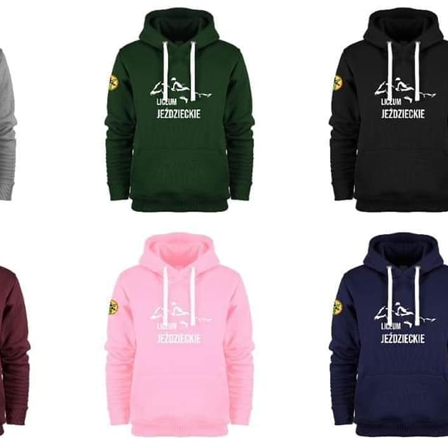
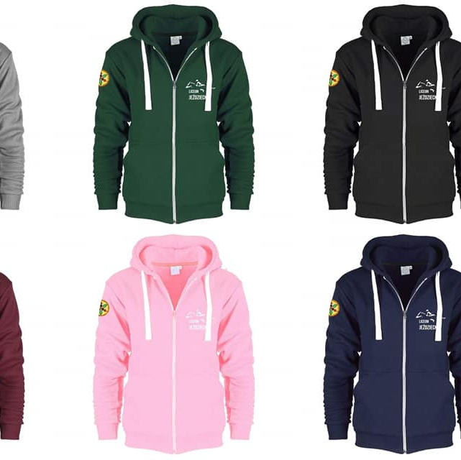
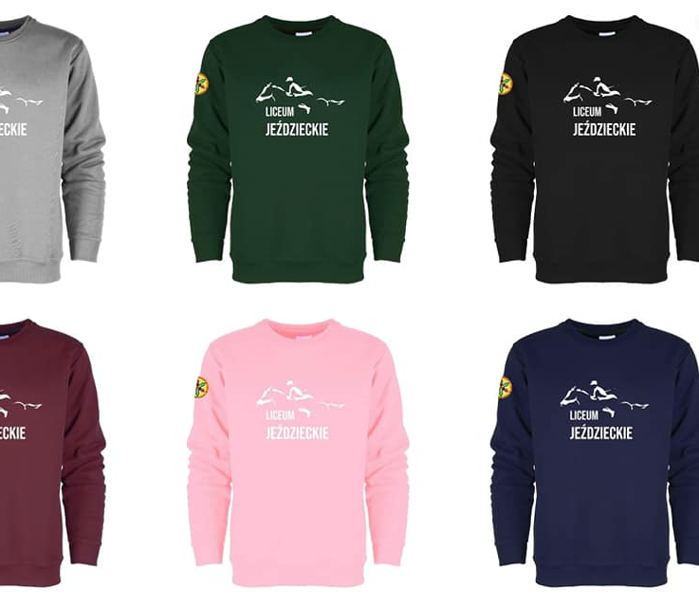

Slide 18
